Slide 1
Xamarin
Pitch Deck
20xx
</
} /> [
/>
Введение

Slide 2

</ Xamarin. Что это такое?
Xamarin — это кросс-платформенный фреймворк от Microsoft, который позволяет разработчикам создавать приложения для iOS, Android и Windows, используя единую кодовую базу на C#. Xamarin предлагает различные преимущества:
Возможность повторного использования больших частей кодовой базы для разных платформ
Xamarin использует нативные элементы управления пользовательским интерфейсом и доступ к API для конкретной платформы для оптимальной производительности приложения и удобства работы пользователя.
Интеграция с Visual Studio. Разрабатывать приложения Xamarin можно с помощью знакомой и мощной среды Visual Studio IDE, что упрощает процесс разработки.

Slide 3
</ Основы Xamarin. Особенности
Xamarin был приобретен Microsoft в 2016 году и стал частью экосистемы .NET. Он предлагает возможность разрабатывать приложения, которые могут работать на различных платформах с минимальными изменениями в коде. Xamarin.Forms — это один из ключевых компонентов Xamarin, позволяющий создавать пользовательский интерфейс для мобильных приложений из одной общей кодовой базы.
Использование единого кода – главное преимущество кроссплатформенной разработки, позволяющее использовать один набор инструментов и технологий для разных платформ.
Сокращение времени и финансовых затрат на разработку: данный фактор достигается путем использования единого кода для всех платформ. Благодаря этому разработчики максимально эффективно используют свое время, что приводит к сокращению финансовых затрат на разработку.

Slide 4
</ Основы Xamarin. Особенности
Использование единого интерфейса еще одно неоспоримое преимущество кроссплатформенных приложений перед нативными. Использование единой базы инструментов и технологий позволяет создавать единый интерфейс для всех платформ сразу, что важно для любого бренда, ведь так сохраняется уникальное визуальное оформление. Благодаря данному параметру пользователи могут переходить с одного устройства на другое, не замечая особой разницы, например, со смартфона на планшет.
Это значит, что дизайнерам не нужно придерживаться двух разных гайдлайнов — Google Material Design System и Apple Human Interface Guidelines — а все элементы и компоненты интерфейсов будут выглядеть идентично на Android и iOS.

Slide 5
</ Основы Xamarin. Недостатки
1) Меньшая гибкость - кроссплатформенные приложения обладают меньшей гибкостью, нежели нативные. Это связано с тем, что универсальный стек технологий избавляет от возможности максимальной интеграции с устройством.
2) Более низкий уровень производительности - в угоду универсальности разработчики жертвуют высокой производительностью, хорошим уровнем оптимизации. Это означает, что проекты кроссплатформенного типа не будут работать так же быстро и плавно, как нативные.
3) Сомнительная надежность - разработчики не дают никаких гарантий безопасности и надежности. Неизвестно, когда могут начаться сбои, вылетания, выходы в различные ошибки. Это может случиться даже после очередного обновления системы устройства.
4) Возможное расхождение в дизайне на разных устройствах - разные требования на платформах приводят к тому, что дизайн приложений может отличаться.
5) Сложности выхода на маркетплейсы

Slide 6
</ Возможности Xamarin.Forms
Xamarin.Forms включает в себя урезанную версию WPF, агрегируя лишь те компоненты, которые имеют аналоги на других платформах
Возможности Xamarin.Forms:
• Кросс-платформенная разработка: Создание UI, выглядящего нативно на iOS, Android и Windows.
• Кроссплатформенные элементы: Более 20 элементов управления (кнопки, метки и списки), отображающихся как родные аналоги.
• Разнообразие макетов: Использование StackLayout, Grid и AbsoluteLayout для удобной компоновки интерфейса.
• Привязка данных: Упрощенная разработка через связь свойств классов с элементами управления.
• Обмен сообщениями: MessagingCenter для лучшей организации кода и декомпозиции задач.

Slide 7
</ Возможности Xamarin.Forms
Существует множество утилит для доступа к базовым проектам платформы, чтобы разработчик мог добавить специфический для платформы функционал в основной или общий проект Xamarin.Forms.
Класс DependencyService – одна из таких утилит, указатель служб, который позволяет приложениям Xamarin.Forms вызывать собственные функции платформы из общего кода.
Эффекты – это средство, с помощью которого вы можете создавать небольшие специфические для платформы изменения пользовательского интерфейса элементов управления и применять их в общем проекте.
Пользовательские рендереры (Custom Renders) позволяют полностью контролировать отображение элемента управления в Xamarin.Forms, таким образом вы можете добавить любой дополнительный внешний вид или функциональность, которая вам может понадобиться.

Slide 8
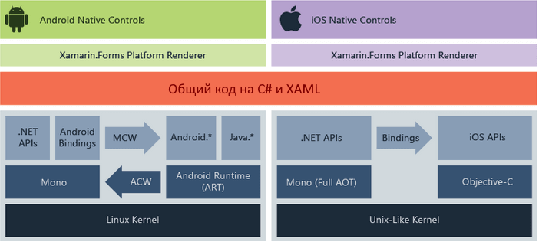
</ Схема работы
Работу Xamarin графически можно представить следующим образом:

Slide 9
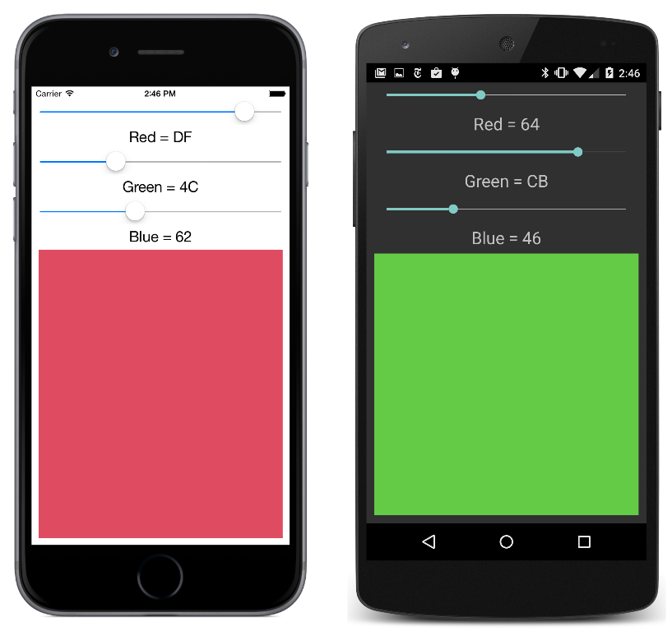
</ Схема работы
С помощью Xamarin.Android код C# с использованием Xamarin компилируется в Intermediate Language (IL), который затем при запуске приложения компилируется в нативную сборку. Xamarin-приложения запускаются в среде выполнения Mono. Напрямую код не может обращаться к API Android.
Для этого надо обратиться к функциональность пространств имен Android.* и Java.*, которые прдоставляются виртуальной машиной Android Runtime (ART). Специальная прослойка Managed Callable Wrappers (MCW) позволяет транслировать вызова managed-кода в нативные вызовы и обращаться к функциональности пространств имен Android.* и Java.

Slide 10
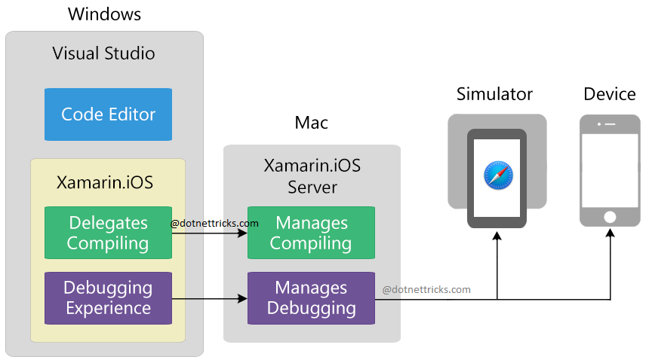
</ Схема работы
И наоборот, когда Android Runtime (ART) обращается к приложению с кодом Xamarin, то все вызовы проходят через обертку Android Callable Wrappers (ACW).
Приложения Xamarin.iOS в отличие от Xamarin.Android, который использует JIT-компиляцию, применяют AOT-компиляцию (Ahead-of-Time) кода C# в нативный ARM-код. Xamarin использует промежуточный слой Selectors (селекторы) для трансляции вызовов кода Objective-C в код на C# и слой Registrars (регистраторы) для трансляции кода C# в Objective-C.

Slide 11
</ Основы Xamarin.Forms. Итоги
В самом простом смысле Xamarin.Forms – это фреймворк для создания пользовательских интерфейсов для мобильных приложений. Определение с оффициального сайта Xamarin идет следующее:
Xamarin.Forms – это кроссплатформенный набор инструментов пользовательского интерфейса, который позволяет разработчикам легко создавать нативные макеты пользовательского интерфейса, которые можно использовать совместно на Android, iOS и Windows Phone.
Xamarin.Forms предоставляет 20+ кроссплатформенных элементов управления пользовательским интерфейсом, каждый из которых имеет API, специфичный для Xamarin.Forms, но отображается как его родной аналог для iOS, Android или UWP. Другими словами, элемент управления Xamarin.Forms Label будет отображаться как iOS UILabel.

Slide 12
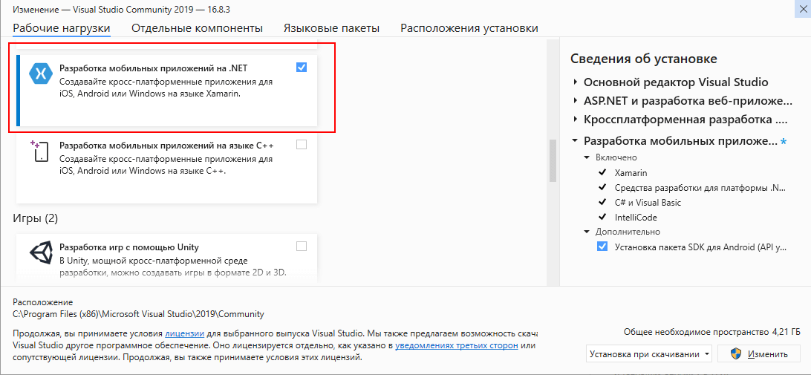
</ Установка Xamarin
При установке Visual Studio 2019 в программе для установщика обязательно надо выбрать пункт "Разработка мобильных приложений на .NET":

Slide 13
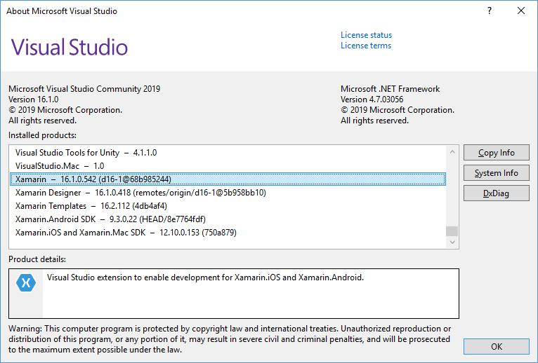
</ Установка Xamarin
После инсталляции мы сможем в меню Help ->About Microsoft Visual Studio увидеть отметку о Xamarin:

Slide 14
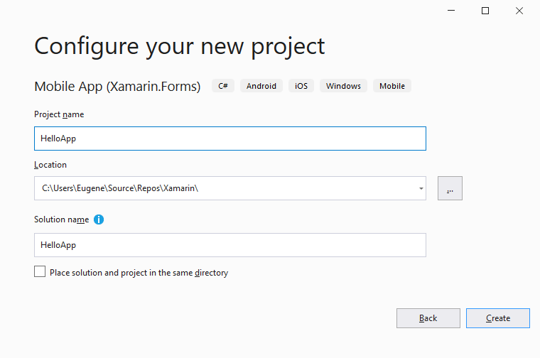
</ Установка Xamarin
То есть для создания проекта приложения нам по сути надо выбрать первый тип проекта.
Итак, создадим первый проект. Для него выберем тип Mobile App (Xamarin.Forms) и назовем его, к примеру, HelloApp:

Slide 15
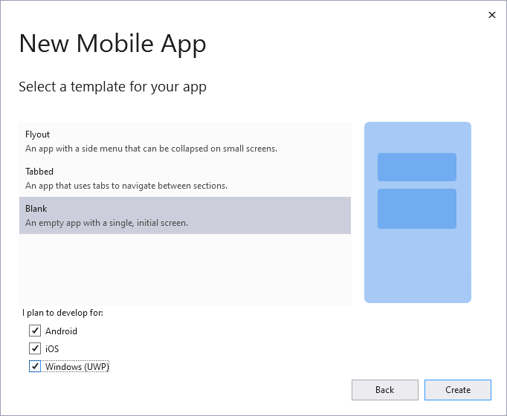
</ Установка Xamarin
После этого будет предложено выбрать шаблон проекта и установить ряд настроек:

Slide 16
</ Установка Xamarin
Нам доступно три шаблона:
Floyout: проект с боковым меню
Tabbed: проект приложения, которое использует вкладки для навигации между страницами
Blank: пустой шаблон, создающий проект с минимальной функциональностью
Кроме того, при создании проекта в опции Platform мы можем отметить, под какие ОС будет создаваться проект. В данном случае мы можем выбрать все платформы: Android, iOS, Windows (UWP).
Windows (UWP) доступна только под Windows, если для Visual Studio установлен инстументарий для разработки под UWP.
В данном случае в качестве шаблона проекта выберем Blank.

Slide 17
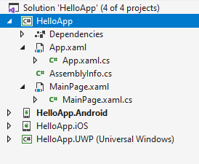
</ Установка Xamarin
И Visual Studio сгенерирует новое решение. Если мы выбрали выше все три платформы, то созданное решение будет содержать четыре проекта:

Slide 18
</ Установка Xamarin
HelloApp: главный проект библиотеки, которая и будет содержать всю основную логику приложения
HelloApp.Android: проект для Android
HelloApp.iOS: проект для iOS
HelloApp.UWP: проект для Windows 10
Однако в зависимости от операционной системы набор проектов может быть иным. Например, при работа в Visual Studio для Mac в MacOS будут достуны только три проекта: общий проект библиотеки, проект для iOS и проект для Android.
Главным будет самый верхний проект (в данном случае HelloApp). Он будет содержать весь код и определение интерфейса, которую затем будут использовать все остальные проекты.

Slide 19
</ Установка Xamarin
Если мы обратимся к главному проекту, то в нем уже будет четыре основных файла:
App.xaml: файл, который определяет ресурсы, общие для всего приложения
App.xaml.cs: файл с кодом C#, с которого начинается выполнение приложения
MainPage.xaml: файл с визуальным интерфейсом для единственной страницы MainPage в виде xaml
MainPage.xaml.cs: файл, который содержит логику MainPage на языке C#
AssemblyInfo.cs: файл с кодом на языке C#, который используется для установки настроек приложения

Slide 20
Спасибо

